Slide 1

PROJECT 1
청년주거시설 가격 예측 및
정부 지원 제도 추천 서비스 v0.2

Slide 2
CONTENT
01
기획 의도
02
개발 목표
03
업무 분장

Slide 3
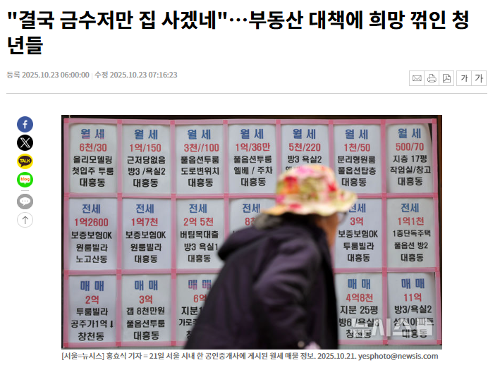

01. 기획 의도
청년들은 어디서, 어떻게 집을 구해야 하나?
주거비 부담 , 전세 사기 , 대출 한도 문제
안정적인 거주 환경 확보에 어려움
정부, 지자체 다양한 지원 정책 접근성이 낮아
(전·월세 보조금, 청년 주택대출 등)
활용률 낮음

Slide 4
01. 기획 의도
청년들은 어디서, 어떻게 집을 구해야 하나?
데이터 분석을 통해
청년이 원하는 지역과 예산을 입력하면
해당 지역의 예상 전·월세 시세를 예측
2. 조건에 맞는 정부지원 프로그램을 자동 추천
3. 카카오맵 구현
즉, “청년이 부동산을 몰라도, 클릭 한 번으로 최적의 주거 선택을 돕는 서비스”를 만드는 것

Slide 5
02. 개발 목표
청년들은 어디서, 어떻게 집을 구해야 하나?
“ 청년이 언제, 어디에, 어떤 조건으로 이사하면 가장 합리적인지를 데이터로 알려주는 서비스 ”
가용 자금에 따른 임대 가능 매물 예측, 추천
선정 매물의 향후 가격 변동 예측
예측 시점에 따른 최종 이사일 제안
전월세
가격 예측
정부 지원 제도
추천
산발적으로 퍼져있는 정부, 지차체, 공기업등 지원제도를 한 사이트에서 확인 가능한 서비스
개인 조건을 기반으로 개개인 맞춤형 제도 추천
카카오맵 구현
지도 기반 매물 시각화 기능 구현
예측 결과 및 추천 정보를 지도 상에 직관적으로 표시

Slide 6
02_1.
전월세 가격 예측 모델 개발
선형회귀
최근 5년간 실 거래 부동산 데이터를 기반으로 가격 형성 요인과 변동 추세를 분석하기 위해 적용
XGBoost
위치·인프라·인구·상권 등 비 시계열 변수 간의 비선형 관계를 학습하고, 변수 중요도(영향도)를 수치로 도출하기 위해 사용
LSTM
최근 5년간 월별 실 거래 데이터를 시계열 구조로 변환하여, 시간 흐름에 따른 가격 변동 패턴 및 추세를 예측하기 위해 적용
“회귀 기반 모델을 통해 전월세 가격의 기초 구조를 분석하고, XGBoost와 LSTM을 통해 공간적·시간적 요인을 통합한 정교한 전월세 가격 예측 모델을 구축함.”
Notes:
선형 회귀 : 실 거래 데이터는 개별 거래 중심이라 시계열 연속성이 낮아, LSTM보다는 변수 간 관계를 분석할 수 있는 선형 회귀 모델이 적합하다고 판단 이후 시계열 구조가 있는 월별 평균 가격 데이터에는 LSTM을 적용해 가격 변동 추세를 예측하고자 한다.
XGBoost는 변수 간 관계가 비선형적(직선이 아닌 관계)일 때 높은 예측 성능과 해석력을 제공하기 때문

Slide 7
02_2.
정부 지원 제도 추천 알고리즘 개발
정부 및 지자체의 지원 조건(나이, 소득, 가구 형태, 거주 지역 등)을 정형화하고,사용자의 입력값과 매칭하여 해당 조건을 충족하는 제도만 필터링
규칙 기반 필터링
조건이 유사한 사용자가 선택·추천받은 제도 데이터를 활용해 Cosine Similarity 또는 KNN 기반으로 유사 제도를 추가 제안
유사도 기반 추천
가중치 기반 점수 산출
각 조건(소득, 나이, 지역 등)에 가중치를 부여해 정책과의 적합도 점수를 계산하고, 점수가 높은 순으로 추천
복잡한 정책 정보를 개인 맞춤형으로 제공하여, 청년층의 주거 정책 접근성 및 활용도를 향상
기대 효과
“정책 조건 필터링과 유사도 기반 추천 기법을 결합하여, 개인의 특성에 최적화된 맞춤형 정부 지원 제도를 제안함.”
Notes:
유사도는 Cosine Similarity / KNN을 활용해 사용자의 조건 벡터와 정책 속성 벡터 간 유사도 기반 추천
정책이 중복될 경우 동일 목적(예: 청년 전세지원) 제도는 중복 제거 후 대표 정책만 추천 또는 가중치로 점수 조정
정부 정책 데이터 복지로, 지자체 홈페이지등 에서 수집
정책 데이터는 비정형(텍스트)인데, 어떻게 구조화했나 지원대상·소득기준·연령조건 등 주요 필드 기준으로 태그화 및 조건 필드 생성 후 DB화

Slide 8
03. 업무 분장
청년들은 어디서, 어떻게 집을 구해야 하나?
구분 | 항목
기획 | 아이디어 구상, 기획안 작성
데이터 수집 | 부동산 데이터 전월세 가격 변동에 관련있는 변수 데이터 수집
데이터 처리 | 전처리 및 결측치 처리
학습 및 예측 | 주택 가격 예측 모델 개발 , 예측 결과 기반 정부 지원제도 추천
시각화/UI | 카카오 맵 구현 지도기반 시각화 , 사용자 인터페이스 개발

Slide 9
03_1. 업무 분장
부동산 데이터
항목 | 데이터 내용
실거래가 부동산 데이터 | 연립, 다세대 | 이가영
 | 단독, 다가구 | 최예지
 | 오피스텔 | 길용준
정부정책 | 청년 전세대출,월세지원 제도 | 유진석

Slide 10
03_2. 업무 분장
변수 데이터
항목 | 데이터 내용
주변교통 | 버스정거장, 지하철 | 길용준
인프라 | 병원, 학교, 마트, 공원 | 길용준
인구 및 사회요인 | 실업률, 주요상권 매출변화율, 인구 증가율, 전입 전출 비율, 출산율 | 이가영,유진석
금융 | 물가지수 , 금리 | 최예지

Slide 11
감사합니다
길용준
이가영
유진석
최예지

